Slide 1
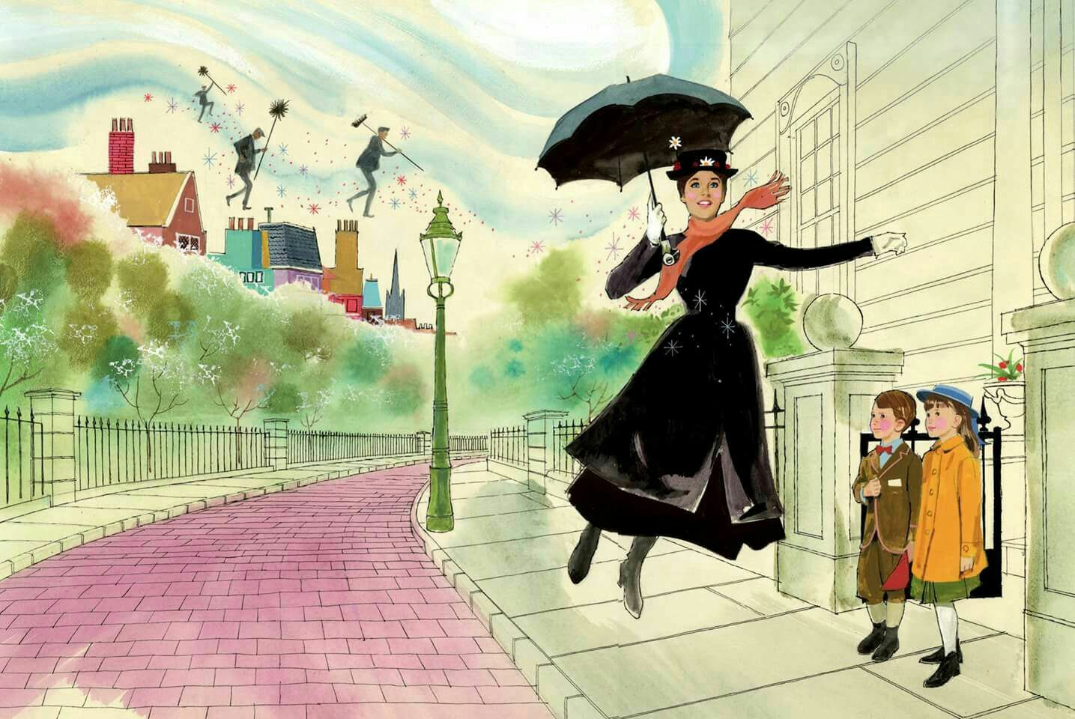
МУНИЦИПАЛЬНОЕ БЮДЖЕТНОЕ ДОШКОЛЬНОЕ ОБРАЗОВАТЕЛЬНОЕ УЧРЕЖДЕНИЕ
«ЯСЛИ-САД КОМБИНИРОВАННОГО ТИПА №403 ГОРОДА ДОНЕЦКА»
Первый Межрегиональный Смотр-конкурс на лучшую презентацию профессионального мастерства среди работников образовательных учреждений Донецкой и Луганской Народных Республик-2022
Номинация №2
«Лучший работник организации»
Пискова Юлия Эдуардовна

Slide 2
Общие сведения
Пискова Юлия Эдуардовна
28.01.1983 г.рождения
Место работы: МДОУ «Ясли-сад №403 г.Донецка»
Должность: Воспитатель
«специалист высшей категории», присвоено звание «воспитатель-методист» Общий стаж -22 года педагогический стаж-16лет

Slide 3
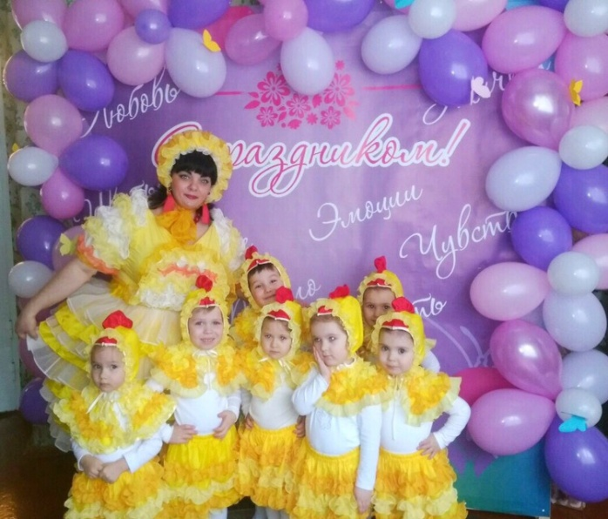
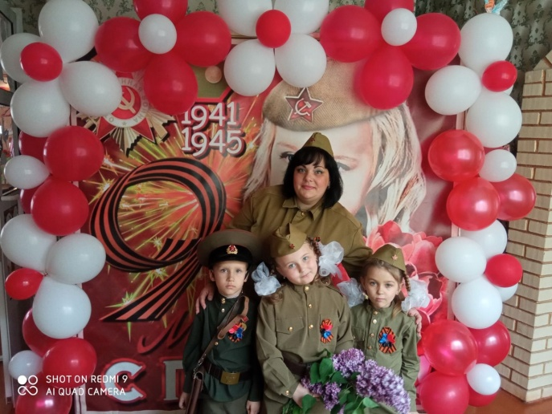
Профессию воспитатель выбрала не случайно- моя бабушка Павлова Валентина Дмитриевна много лет проработала воспитателем в дошкольном учреждении №15 «Аленький Цветочек» Ленинского района города Донецка. И собственным примером сумела привить мне интерес и уважение к профессии воспитатель.
«Сколько себя помню, всегда хотела быть воспитателем»..Я с удовольствием ходила в дошкольное учреждение где работала моя бабушка. Бабушка всегда говорила, что нужно наслаждаться процессом приходя на работу, и получать от работы с детьми удовольствие.
После школы я поступила в Славянский Педагогический институт. Вот уже 22 года работаю в дошкольном учреждении. Сначала работала помощником воспитателя, потом воспитателем, и.о заведующего. В 2021 году присвоено звание воспитатель методист. Как говорят мои коллеги всегда креативно, и творчески подхожу к своей работе. Чутко, заботливо отношусь к детям. Моя увлеченность работой ,широкий кругозор, высокая работоспособность завоевала авторитет среди коллег, детей, и их родителей.
Каждый день меня ждут ребята , для которых в детском саду я вторая мама. И эта «мама»должна быть одновременно и строгой и доброй, требовательной и веселой .Очень люблю проводить занятия , которые помогают раскрывать способности моих детей: занятие-путешествие, театрализация, нетрадиционные техники рисования, квест - игры, утренники, экспериментальная деятельность и т. д. Когда я вижу их достижения и радостные глаза, то понимаю, что нет важнее нашей профессии!
Сегодня в нелегкое для всех нас время, считаю приоритетной задачей воспитателя – воспитание у дошкольников гражданственности и патриотизма. «Только собственным примером стойкостью, сопереживанием, добротой и взаимопомощью, можно привить ребенку чувство любви и уважения к своей Родине, родному городу, дому, в котором родился и растешь».
«Война - самое страшное слово на всех языках мира. К ней невозможно привыкнуть, с ней невозможно смириться. Пришедшая на Донбасс война принесла не только разрушенные дома и смерть жителей, это еще и искалеченные судьбы детей. Война заставила стать моих дошколят взрослее. Поэтому я учу своих малышей быть стойкими, помогать другу, продолжать жить мирной жизнью. А самое главное – помнить! Помнить , чтобы больше никогда не повторить войны!»
Я очень люблю свою работу. И если бы сейчас передо мной стоял выбор, я бы не сомневаясь, снова выбрала профессию Воспитатель!

Slide 4
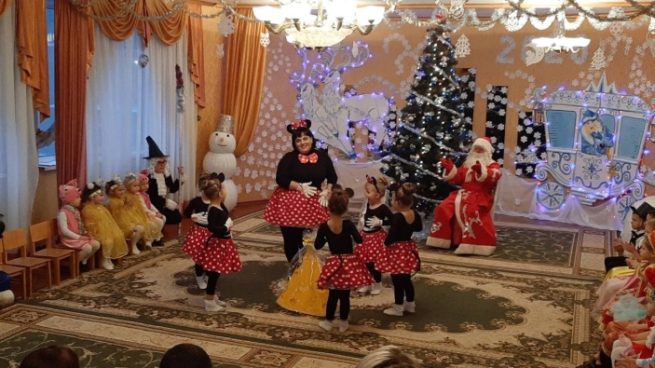
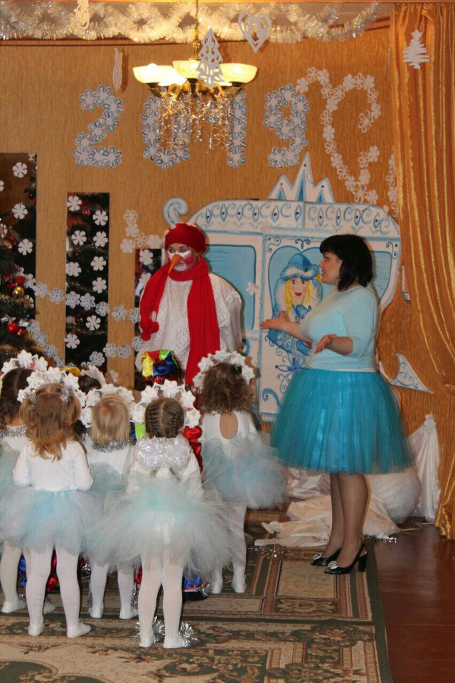
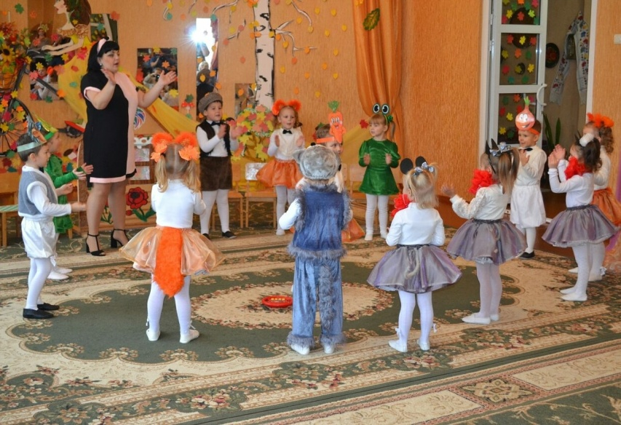
Мальчишек, девчонок любить не устану,
Для них самой лучшей на свете я стану,
Чтоб жили, как в сказке ребята на свете
Чтоб счастливы были и веселы дети,
Для этого надо, чуть-чуть постараться
Немного самою ребенком остаться.

Slide 5
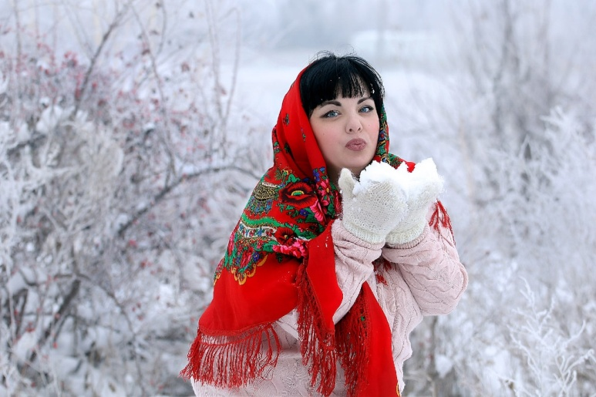
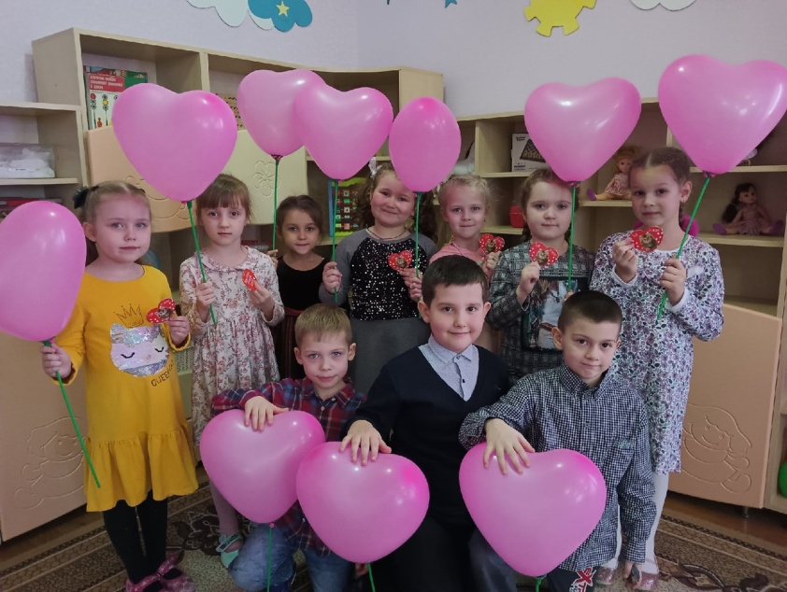
Для меня моя профессия –это возможность постоянно находиться в мире детства в мире сказки в мире фантазии. Особо осознаешь значимость своей профессии, когда видишь распахнутые на встречу глаза детей: глаза жадно ловящие каждое мое слово ,мой взгляд и жест; глаза готовые вместить в себя мир.
Глядя в эти детские глаза, понимаешь что ты нужна им . Что ты для них
целая вселенная,
что именно ты
закладываешь
ростки будущих
характеров,
поддерживаешь их своей
любовью ,отдаешь тепло
своего сердца

Slide 6
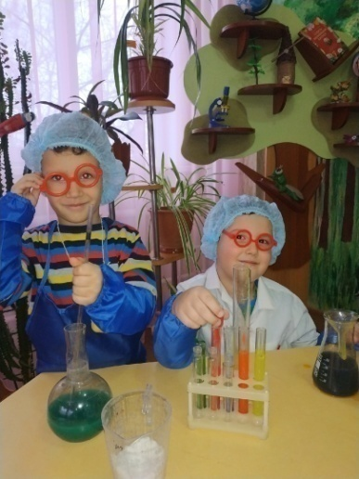
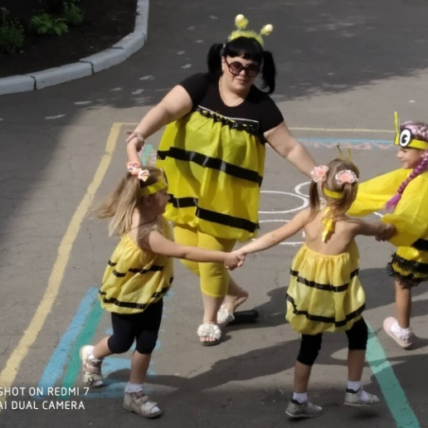
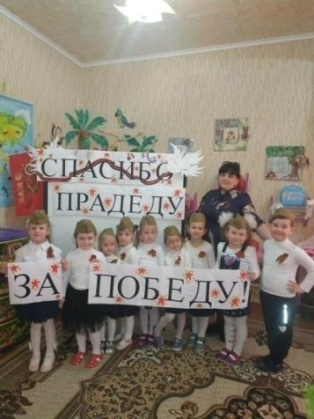
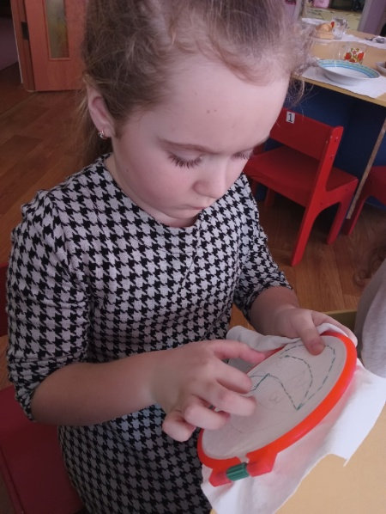
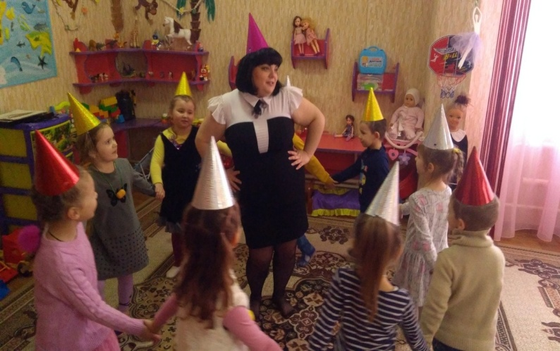
Вношу личный вклад в повышении качества образования на основе совершенствования методов: игрового , исследовательского, здоровьесберегающего их интеграции в условиях реализации ГОС ДО

Slide 7
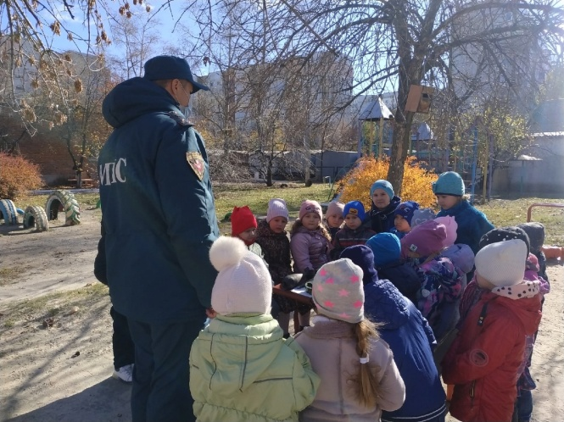
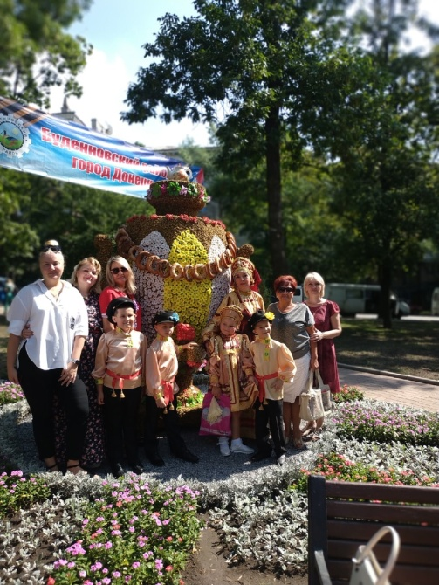
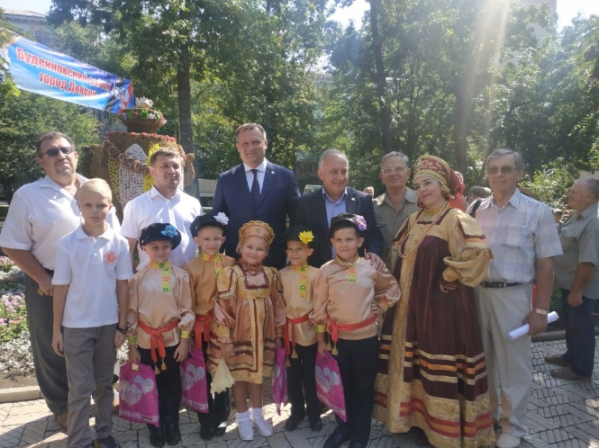
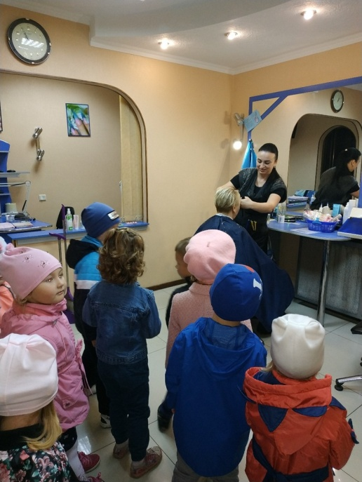
Для успешной и результативной работы, я
использую интеграцию содержанию образовательных
областей ,индивидуализацию работу с детьми социальное
партнерство вовлечение родителей в деятельность МБДОУ

Slide 8
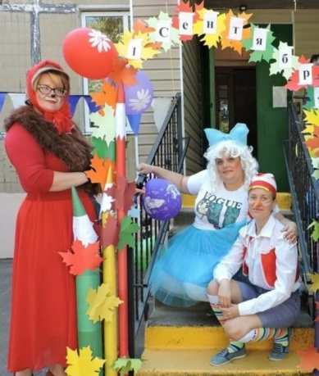
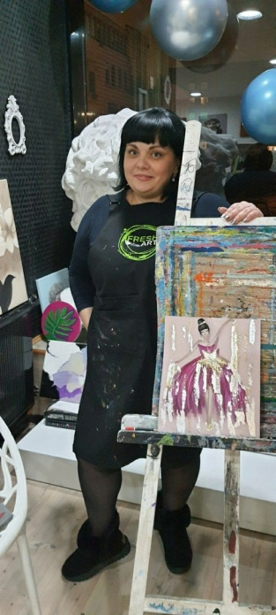
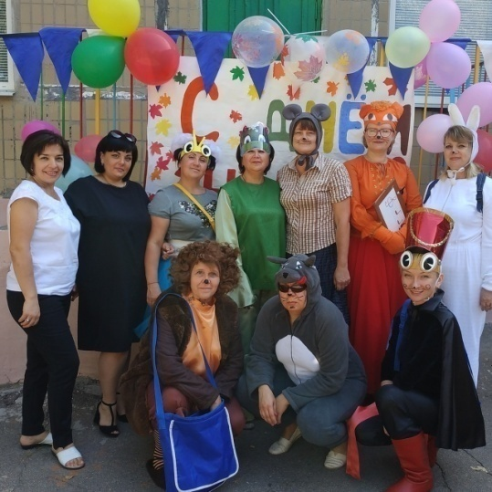
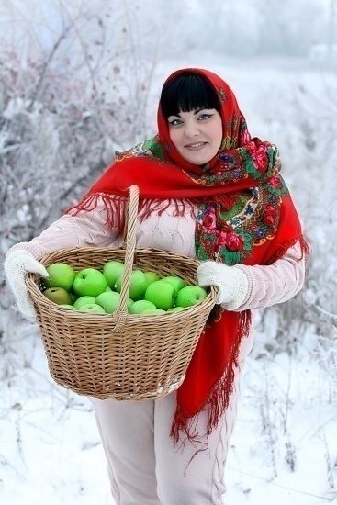
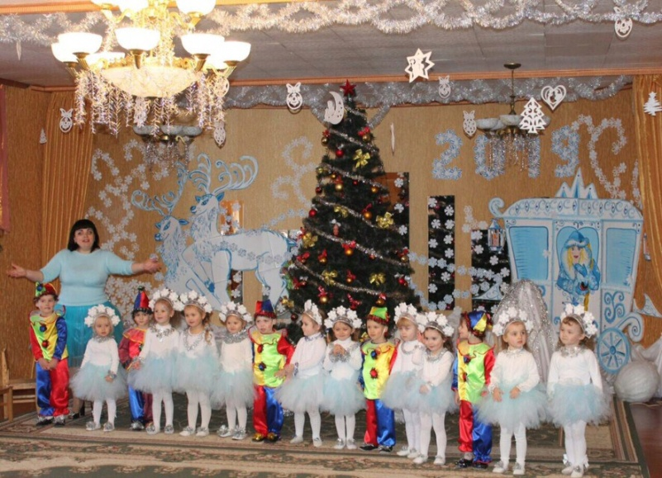
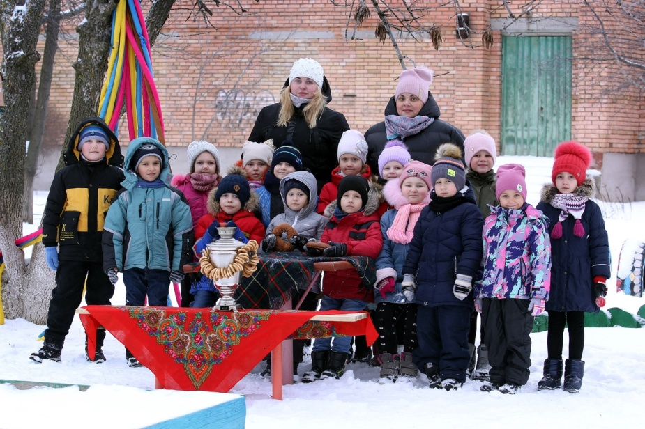
Обладаю артистическими способностями

Slide 9
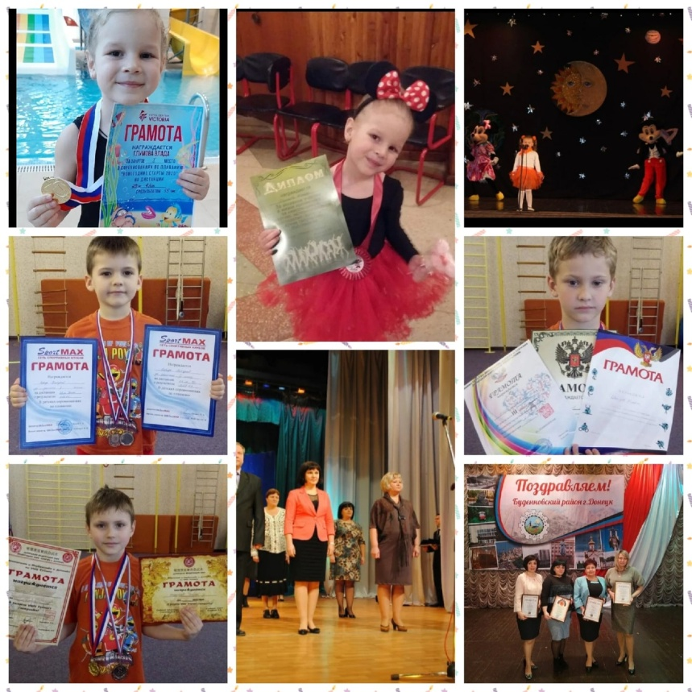
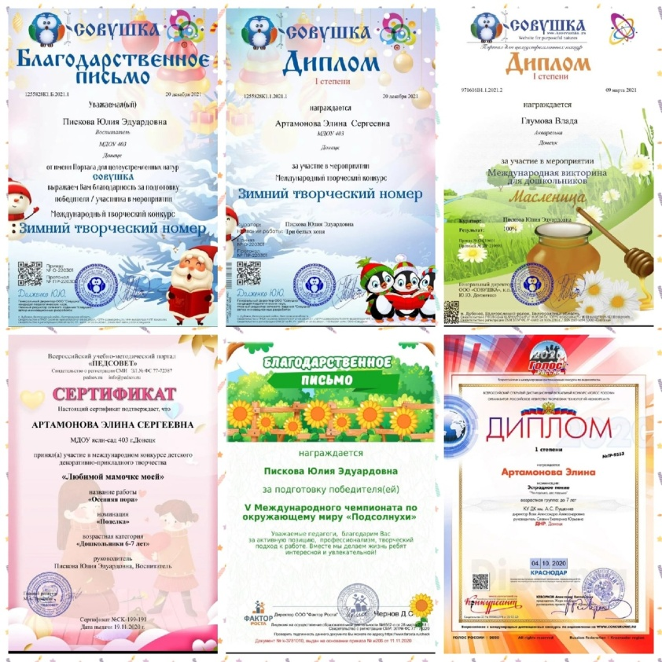
Достижения моих воспитанников

Slide 10
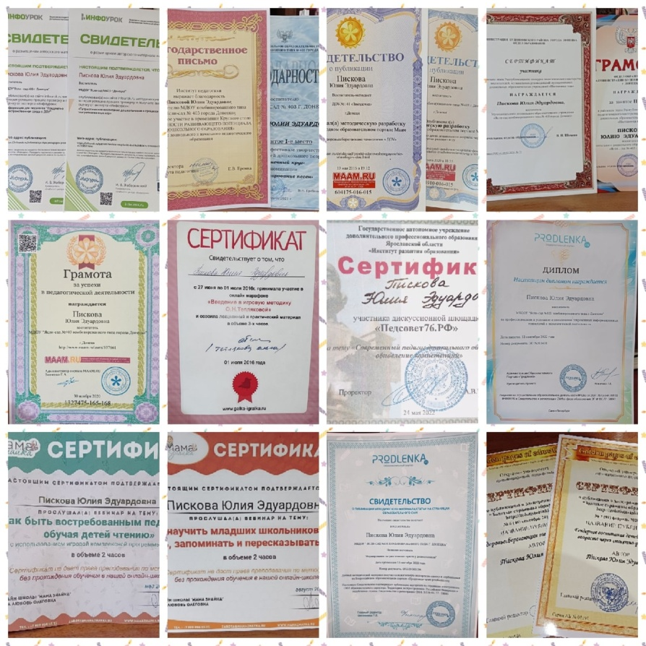
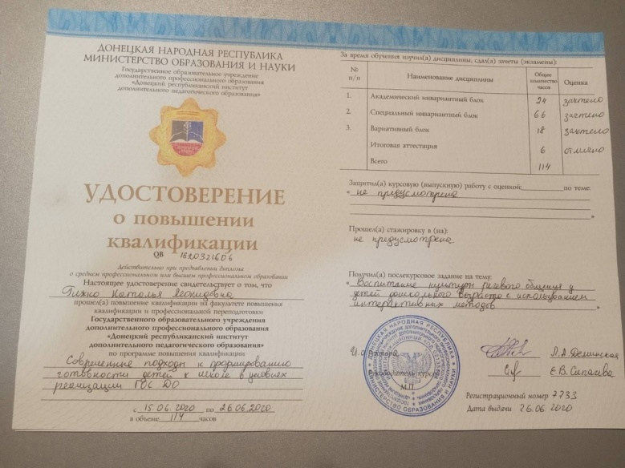
Мои достижения

Slide 11
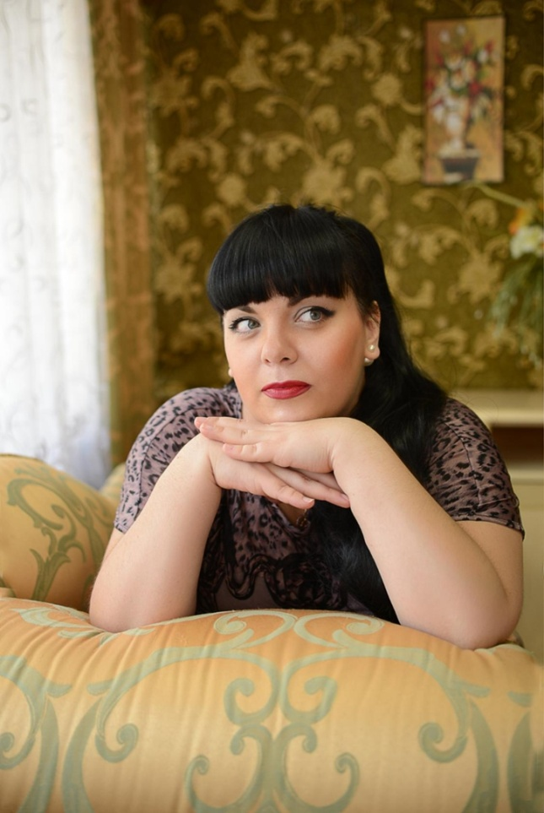
Я уверенна , что вы согласитесь со мной , что воспитатель- это первый после мамы учитель, который встречается детям на их жизненном пути. Воспитатели-люди , которые в душе всегда остаются детьми. Иначе дети не примут ,не пустят их в свой мир. Самое главное в нашей профессии - любить детей ,любить просто так, ни за ,что отдавать им свое сердце.

Slide 12
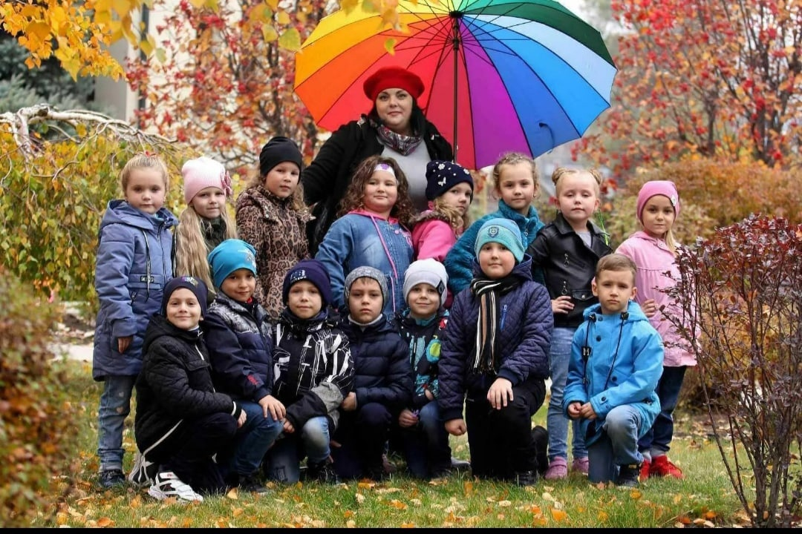
Конечно победить всем невозможно
Но в конкурсе участвовать несложно!
Кто победит в прекраснейшей борьбе?
Конечно, первыми не станут все!
Но пусть заветная сбывается мечта,
И победит, конечно, доброта!

